Slide 1


智能体企业实战AI训练营
从AI趋势到实战落地的完整知识体系，方法论，和构建路径
培训导师：石建平Jimmy Shi
北京艾捷特科技有限公司

Slide 2












打造智能体企业系统课程 – 创业的新高度
特别课程内容，绝对独家干货
从AI趋势到实战落地的完整知识体系，方法论，和构建路径
模块 1
模块 2
模块 3
模块 4
AI行业现状与趋势
智能体企业定义
战略与运营框架
智能体产品
智能体企业与行业新周期，探索第四次文明革命浪潮
智能体企业定义、趋势与案例分析，AI时代的企业新物种
智能体企业战略和路径画板框架，实现10倍价值创造
基于AI时代的变量，打造10倍价值的智能体产品，智能物种重构时代的创业突破
模块 5
模块 6
模块 7
模块 8
技术基础设施
智能体企业的运营
AI Native团队
融资策略
智能体AI的基础设施，应用智能的核心技术栈与实施方案
战略、执行、文化、运营的系统性自洽，10倍效率，1/10成本
打造AI原生团队，智能体企业的核心竞争力
智能体时代创业成功融资密码，投资人视角解析
10月/31-11月2号，3天（9am-6pm）小型训练营， 地点在北京，3万元学费
完整知识体系方法论
密集式实战授课和培训
从AI趋势到实战落地的系统性框架与实施路径
体验最领先的智能体产品
智能体企业沙盘共创演练
亲身体验顶级智能体产品，洞察技术前沿
实战模拟与共创演练，掌握企业转型关键技能
课程价值： 行业深度认知解读，实战战略方法论落地路径，独家干货分享，助您抓住智能体AI时代企业跃迁的先机

Slide 3
实战AI训练营导师和学员一起探索
1.
AI 时代是一场与进化赛跑：创业者如何赢在起点？
7.
AI Native 团队的真实画像：他们为何能 7 倍更少人、4 倍更快成长？
2.
企业成功的底层逻辑：战略自洽如何在智能体时代重构？
8.
当数字工人成为主力，企业组织如何重构才能释放 10 倍效率？
3.
速度已成生死线：如何在 AI 驱动的窗口期做到极致加速？
9.
从工具到体系：企业如何用智能体实现 10 倍效率与 1/10 成本？
4.
变量的力量：如何利用新变量打造差异化的 10 倍价值产品？
5.
在智能体时代，认知、战略与路径落实如何形成闭环，驱动企业真正走向自洽？
10.
智能体企业是什么？为何它是未来唯一的终局模式？
11.
智能跃迁：实现 20 倍价值产品所依赖的关键智能技术是什么
6.
投资人眼中：什么样的团队与项目才具备融资价值？
12.
机会地图：应用层与 AI Infra 创业的真正突破口在哪里？

Slide 4
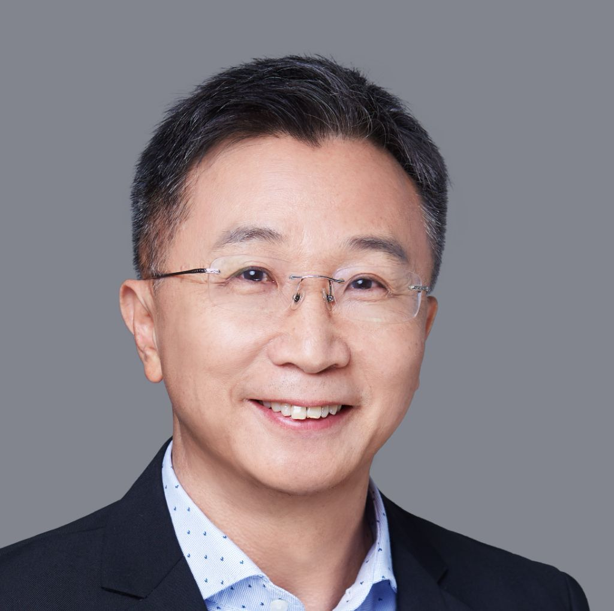

从技术到投资再到实践者
石建平(Jimmy Shi)， 培训导师
从德州大学奥斯汀分校计算机系一路走来，在惠普与 Oracle 深耕十年，从一线工程师做到当时华人可及的最高研发职位，回国创业感受移动互联网的浪潮。曾担任一线美元基金蓝驰创投投资人合伙人，且领海了生成式AI赛道投资并成功投资了多个明星项目。
主业是AI Rollup：通过"收购整合+AI 改造"，通过智能体方式大幅提升垂直行业的经营效率
导师同时基于本课程内容的实战践行者
专业旅程
独特视角与实践
技术积累
惠普与Oracle十年研发经验，华人可及最高研发职位
累计接触上千位创业者，主导投资并管理数十个AI项目
创业经历
趋势践行者：2006年重仓Apple，2016年买入NVIDIA至今
联合创办多米音乐DAU达大几百万，孵化映客并创造中国互联网最快上市纪录
投资覆盖领域：基础模型、通用智能体、AI Infra、行业应用
投资积淀
月之暗面
Genspark
PPIO
幂律
亿量
即时设计
潞晨科技
Jobright
个人天使投资数十家初创公司，多家成功上市
Inkverse
云圣智能
红松
当前实践
蓝驰创投主导投资AI全栈项目，亲自下场打造智能体企业

